Slide 1
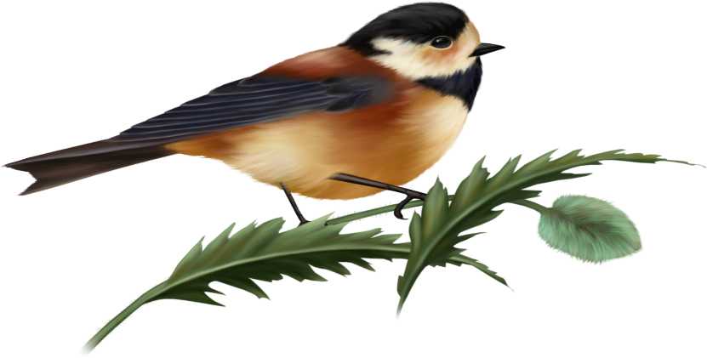
Шаблон презентации День птиц
Автор: учитель биологии
МКОУ «Новокаякентская СОШ»
Республика Дагестан
Умалатова Равганият Бийбулатовна
2017 г.

Slide 4
Вы можете использовать данное оформление
для создания своих презентаций,
но в своей презентации вы должны указать
интернет-ресурсы и автора шаблона:
Умалатова Равганият Бийбулатовна
учитель биологии
МКОУ «Новокаякентская СОШ»
Республика Дагестан
Источники информации:
1.http://papus666.narod.ru/clipart/p/pti/ptah188.png

